Slide 1
„Бобиљ и Друшкан“ – Сергеј Јесењин
Српски језик, 5. разред

Slide 2
Сергеј Јесењин – (Константиновo, 3. октобар 1895. — Лењинград, 28. децембар 1925.) је руски писац који је инспирацију за своја дјела проналазио у природи, селу и сеоском животу.
Почео је да пише пјесме са девет година.

Slide 3
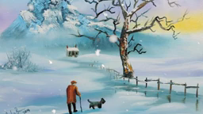

Slide 4
Непознате ријечи:
Милостиња – дар који се даје сиромашнима;
Срдит – љут;
Суморан – нерасположен;
Мећава – јак вјетар праћен снијегом;
Ивер – танак и узак комадић дрвета;
Лапавица – прољећна кијавица.

Slide 5
Задатак за самосталан рад:
Пажљиво прочитајте текст (који се налази у Читанки на 37. страни) и док
читате обратите пажњу на сљедеће:
у ком лицу се врши приповиједање,
какве су особине и поступци ликова,
какав је ток радње, када и гдје се дешава, а затим
означите дијелове приче и дајте наслове тим дијеловима.

